Slide 1
Программирование
Блок Иван Николаевич
sibupk.blok@gmail.com

Slide 2
Структура курса. Лекции
Содержание:
Понятие класса, наследование, полиморфизм, статические классы, перегрузка операторов
Интерфейсы
Универсальный (обобщенные, generic, шаблонные) типы
Хранение данных, массивы, коллекции
Язык запросов LINQ
Делегаты, события, лямбда выражения
Обработка ошибок, исключения
Хранение данных в .NET, cборка мусора, финализаторы, IDisposable
Регулярные выражения

Slide 3
Структура курса. Лабораторные работы
Каждая работа из 2-х частей – базовая + дополнительная
Учитывается срок сдачи, следование единому стилю кода
Предложения по темам лабораторных работ?

Slide 4
Рекомендуется ознакомиться
metanit.com/sharp/tutorial
ulearn.me
professorweb.ru (раздел C# и .NET)
CLR via C#. Программирование на платформе Microsot .NET Framework 4.5 на языке C# / Джеффри Рихтер

Slide 5
Какой язык выбрать?
Языки для системного программирования
Прикладное программирование
Мобильные приложения
Скриптовые языки

Slide 6
.NET
Поддержка нескольких языков
.NET поддерживает несколько языков: наряду с C# это также VB.NET, C++, F#, а также различные диалекты других языков.
При компиляции код на любом из этих языков компилируется в сборку на общем языке CIL (Common Intermediate Language) - своего рода ассемблер платформы .NET. Поэтому мы можем сделать отдельные модули одного приложения на разных языках.

Slide 7
.NET
Кроссплатформенность
.NET является переносимой платформой (с некоторыми ограничениями). Изначально платформа разрабатывалась под ОС Windows. Однако, благодаря проекту Mono (Xamarin), а также раскрытию исходных кодов, можно создавать приложения, которые будут работать и на других ОС, например Linux, Android и iOS.

Slide 8
.NET
Мощная библиотека классов
.NET представляет единую для всех языков библиотеку классов. И какое бы приложение мы не собирались писать на C# - текстовый редактор или сложный веб-сайт - так или иначе мы задействуем библиотеку классов .NET.

Slide 9
Платформа .NET Framework состоит из общеязыковой среды выполнения (среды CLR) и библиотеки классов .NET Framework. Основой платформы .NET Framework является среда CLR. Среду выполнения можно считать агентом, который управляет кодом во время выполнения и предоставляет основные службы, такие как управление памятью, управление потоками и удаленное взаимодействие. При этом накладываются условия строгой типизации и другие виды проверки точности кода, обеспечивающие безопасность и надежность.
Фактически основной задачей среды выполнения является управление кодом. Код, который обращается к среде выполнения, называют управляемым кодом, а код, который не обращается к среде выполнения, называют неуправляемым кодом. Библиотека классов является комплексной объектно-ориентированной коллекцией допускающих повторное использование типов, которые применяются для разработки приложений — начиная с обычных приложений, запускаемых из командной строки, и приложений с графическим интерфейсом пользователя (GUI), и заканчивая приложениями, использующими последние технологические возможности ASP.NET, такие как Web Forms и веб-службы XML.

Slide 10
Управляемый и неуправляемый код
код на C# компилируется в приложения или сборки с расширениями exe или dll на языке CIL. Далее при запуске на выполнение подобного приложения происходит JIT-компиляция (Just-In-Time) в машинный код, который затем выполняется.
При этом, поскольку наше приложение может быть большим, в текущий момент времени будет компилироваться лишь та часть приложения, к которой непосредственно идет обращение. Если мы обратимся к другой части кода, то она будет скомпилирована из CIL в машинный код.
Уже скомпилированная часть приложения сохраняется до завершения работы программы.

Slide 11
C# vs C++
Скорость разработки
Кросплатформенность
Производительность, стабильность работы кода
Библиотеки
Язык и Синтаксис

Slide 12
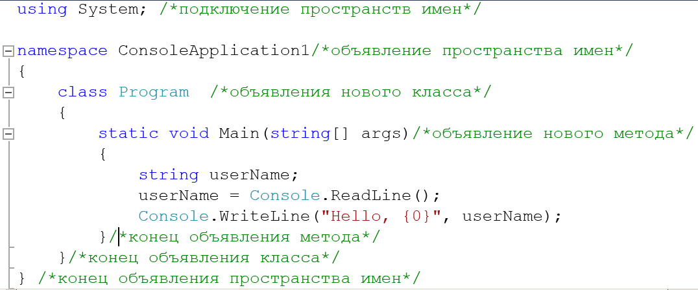
Пример программы
Любая программа должна содержать метод статический метод Main. Этот метод может быть объявлен внутри любого класса. В данном примере – класс Program

Slide 13
Объектно-ориентированный подход
Весь окружающий мир - множество объектов. Каждый объект обладает определенными свойствами и поведением.
Учет всех свойств объекта затруднителен или невозможен, поэтому объекты заменяются моделями – абстракциями. Рассматривая похожие объекты, игнорируются некоторые частные особенности и создает обобщенный образ.
Абстрактным объектам присущи свойства и методы поведения. Конкретные объекты обладают уникальными значениями свойств.
Примеры?

Slide 14
Объектно-ориентированный подход
В программировании каждой абстракции соответствует структура данных – класс, которая выражает свойства и поведение объекта в терминах переменных и функций.
Конкретному объекту абстракции соответствует экземпляр некоторого класса.
Например, класс – «Человек», так как это абстракция, выбираем интересующие нас свойства: «ФИО», «рост», «вес», «год рождения»
Тогда объектами (экземплярами) класса будут: Иванов Иван Иванович (рост = 170, вес = 60, год = 2000), и Петров Петр Петрович (рост = 180, вес = 70, год = 1998)
Таким образом, класс – это составной тип данных, который определяется программистом и включает в себя данные-элементы (ДЭ) и функции-элементы (ФЭ)

Slide 15
Определение класса
Каждое поле класса может иметь разную природу, соответственно отличается представление такого объекта в памяти и его размер.
Из примера выше:
«рост», «вес» могут быть представлены вещественным числом, каждое по 8 байт
«год рождения» - целое число, 4 байта
а «ФИО» - строка, и фактический размер зависит от ее содержимого, например Иванов И.И. – 12 символов, Ивановиченко И.И. - 18.
По сути, описание класса является указанием компилятору, сколько оперативной памяти нужно выделять при создании экземпляра класса, т.к. содержимое разных классов может отличаться как по списку полей, так и по типам данных, их представляющим

Slide 16
Определение данных класса
class имя_класса
{
// переменные:
<тип_данных> имя_переменной_1;
...
<тип_данных> имя_переменной_N;
}
имя_класса, имя_переменной – набор латинских букв, цифр, знака подчеркивания. Начинается с латинской буквы или _

Slide 17
Чем может быть переменная? Основные типы данных.
Встроенные типы. Из них будем использовать:
int – целое число;
double – дробное число;
bool – логическая переменная (принимает 2 значения: true или false – истина и ложь);
String – строка, текст;
DateTime – дата + время;
Другие классы или структуры (как пользовательские, так и встроенные).
Если переменная содержит набор значений, то можно использовать массив или список:
тип_данных_одного_элемента [ ]
List< тип_данных_одного_элемента >

Slide 18
Задание 1 (7 мин)
Написать классы (без методов, только данные), реализующие следующие абстракции:
Преподаватель, дисциплина
В классе описать требуемый набор переменных (не менее 5).
Переменные должны отражать сущность абстракции применительно к области образования/университетским системам учета.

Slide 19
Определение данных класса
Возможны ситуации, когда необходимо ограничить доступ к некоторым данным объекта, оставив доступ только к публичной части класса (не только для сокрытия данных, но и для защиты от изменений)
Для этих целей служит «модификатор доступа»
Модификатор может применяться к объявлению класса (internal, public), либо отдельных элементов класса ( private, public, internal, protected )

Slide 20
Модификатор доступа
[мод. доступа] class ClassName
{
[мод. доступа] <тип данных> variable1;
}
private - закрытые (частные) элементы. Доступны только функциям-элементам класса. По умолчанию элементы закрытые.
public – Открытые элементы доступны всем функциям программы.
protected, internal – в последующих лекциях
рекомендуется все переменные объявлять приватными (private)
если модификатор не указан, он принимается равным private

